Slide 1
机器学习
浅析
Product by lion

Slide 2
01
what is Machine Learning
02
Application of Machine Learning
CONTENT
03
Components of Machine Learning
04
Machine Learning and Other Fields

Slide 3
1
what is Machine Learning

Slide 4
学习是啥
观察 -- 学习 -- 技巧 (人类)
数据 -- 学习 -- 技巧 (机器)

Slide 5
技巧是啥
增进某一种表现 (数学成绩提高了,英语说的更流畅了)
数据 -- 学习 -- 增进某一种表现 (机器)

Slide 6
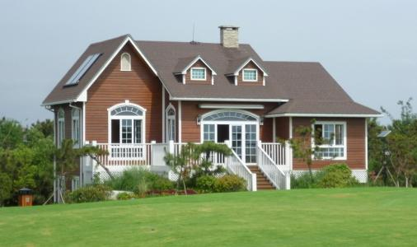
这是什么
这是什么?
定义一个房子是:难的
如果用代码来定义的话有太多的if else要写
ML:让自己学会如何去分辨房子

Slide 7
应用
不可能提早编程 --火星导航
抽象的分辨 --不能定义问题
需要快速决定人类不能反应 --高频交易
非常个人化的服务--个性化服务

Slide 8
不能应用
要有表现可以增进 --有潜藏的模式
有规则但是不知道怎么写下来 --需要机器自己学习
要有资料

Slide 9
提问
以下哪个场景可以应用机器学习
1.预测一个小女孩下一次哭是在奇数分钟哭还是偶数分钟哭?
2.给你一个图判断里面有没有圆形?
3.决定要不要给顾客信用卡?.
4.猜测地球未来几年会被核电站毁灭?

Slide 10
2
Application of Machine Learning

Slide 11
日常
食物
data:推特
skill:告诉我们这个餐厅干不干净
衣服
data:调查和顾客反馈
skill:好的推荐系统
住
data:建筑特征和能源消耗
skill:预测能源消耗多少
运输
data:一些标识和意义
skill:识别交通标识
教育
data:学生的数学成绩
skill:推荐一些学生的弱点项目
学生学习程度 题目难易程度
推荐系统:
data:多少人打分
skill:预测这个电影的流行程度
netflix 1millon dollar

Slide 12
如何知道我们的喜好
电影的某些特征:类型/演员/导演
我们的特征:看电影的时间/喜欢的类型
做内积 得到一个评分值

Slide 13
提问
以下哪个领域用不到机器学习
1.金融
2.医药
3.法律
4.没有.

Slide 14
3
Components of Machine Learning

Slide 15
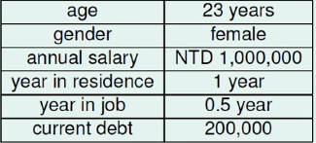
例子
学习:银行怎么样发卡
input:x
output:y
unknown pattern to be learned=>target function
f:x->y
data:D={(x1,y1),(x2,y2)....}
hypothesis:
g:x->y

Slide 16
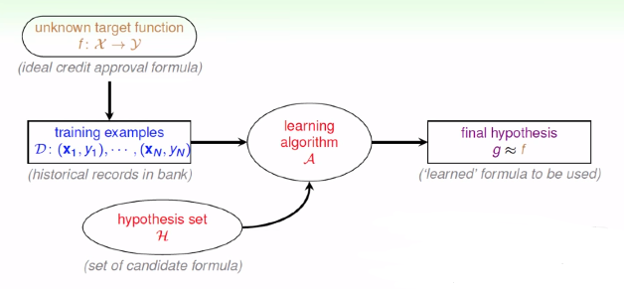
流程
hypothesis Set:
1.年收入>80万
2.欠债>20万
3.工作小于2年?
4.
...
use data to compute hypothesis g that approximates target f

Slide 17
提问
每个使用者会给每首歌多少分?
S1=[0,100]
S2=all possbile (user,song) pairs
S3=all formula that 'multiplies' user factors & song factors,indexed by all possible combinations of such factors
S4=1,000,000 pairs of ((user,song),rating)
1.S1=X S2=Y S3=H S4=D
2.S1=Y S2=X S3=H S4=D.
3.S1=D S2=H S3=Y S4=X
4.S1=X S2=D S3=Y S4=H

Slide 18
4
Machine Learning and Other Fields

Slide 19
数据挖掘
机器学习:
是希望用资料找到g 和f很像
数据挖掘:
想要知道有趣的事情
如果是有趣的性质 和更好的假设是一样的
那么ML=DM
如果有关 那么ML DM互助

Slide 20
人工智能
机器学习:
是希望用资料找到g 和f很像
人工智能:
有一些有智慧的表现
compute something that shows intelligent behavior (下棋,开车)
g≈F 是很智慧的行为
ml 是实现AI的一种方法
ML 是实现AI的一种方式

Slide 21
统计
机器学习:
是希望用资料找到g 和f很像
统计:
使用数据来获取推论不知名的处理
use data to make inference about an
unknown process (coin)
g is inference F is unknown
统计是实现ML的一种方法
ML 是实现AI的一种方式

Slide 22
提问
以下哪些是不对的?
1.机器学习是实现人工智能的一种方式
2.机器学习,数据挖掘,统计都需要数据
3.数据挖掘是机器学习的另一个名字
4.统计是可以被用作数据挖掘

Slide 23
THANK YOU!

